Slide 1
外卖.N
Wàimài
他不想自己做饭，于是去餐馆ㄦ点了外卖回家吃
Notes:
1

Slide 2
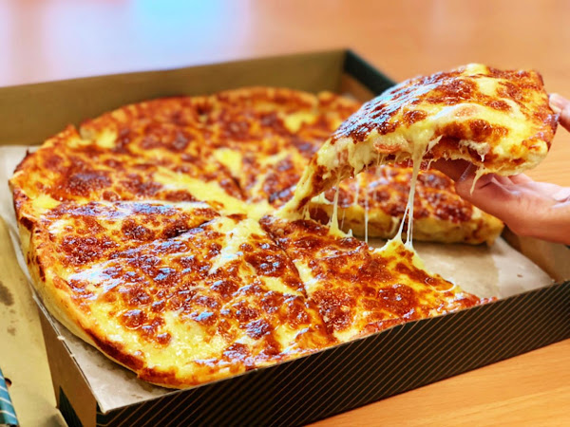
外卖.N
他不想在餐馆ㄦ吃饭，于是点了一份比萨外卖回家吃
Notes:
1

Slide 3
总之.conj
Zǒngzhī
那件衣服质量又遭，颜色难看，价格又贵，总之你别买!
Notes:
1

Slide 4
总之.conj
那个工作离她家很近，薪水不错，老板她也认识，总之是个不错的工作
Notes:
1

Slide 5
你觉得外卖怎么样?
我觉得………，总之我觉得外卖很好/坏/一般
Notes:
1

Slide 6
衣食住行
Yī shí zhù xíng
衣食住行是我们生活中很大的一部份
Notes:
1

Slide 7
对你来说，衣食住行中最重要的是什么?
Notes:
1

Slide 8
迟到.V
Chídào
他上课快迟到了，很着急
Notes:
1

Slide 9
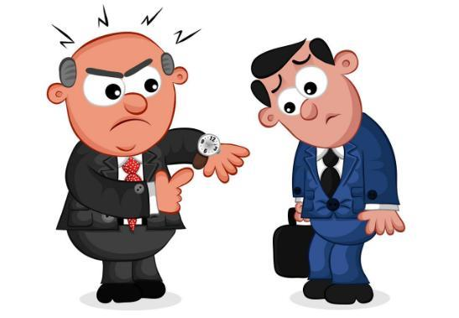
老是.adv
Lǎoshì
他老是迟到，今天已经是她这个礼拜第五次迟到了
Notes:
1

Slide 10
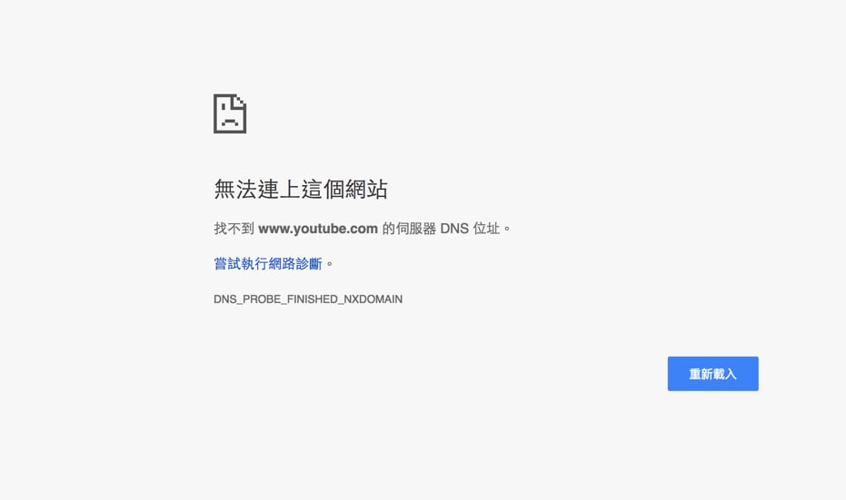
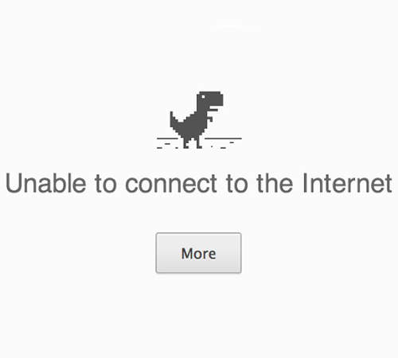
老是.adv
他今天老是上不了这个网站，他试了五次还是不行
Notes:
1

Slide 11
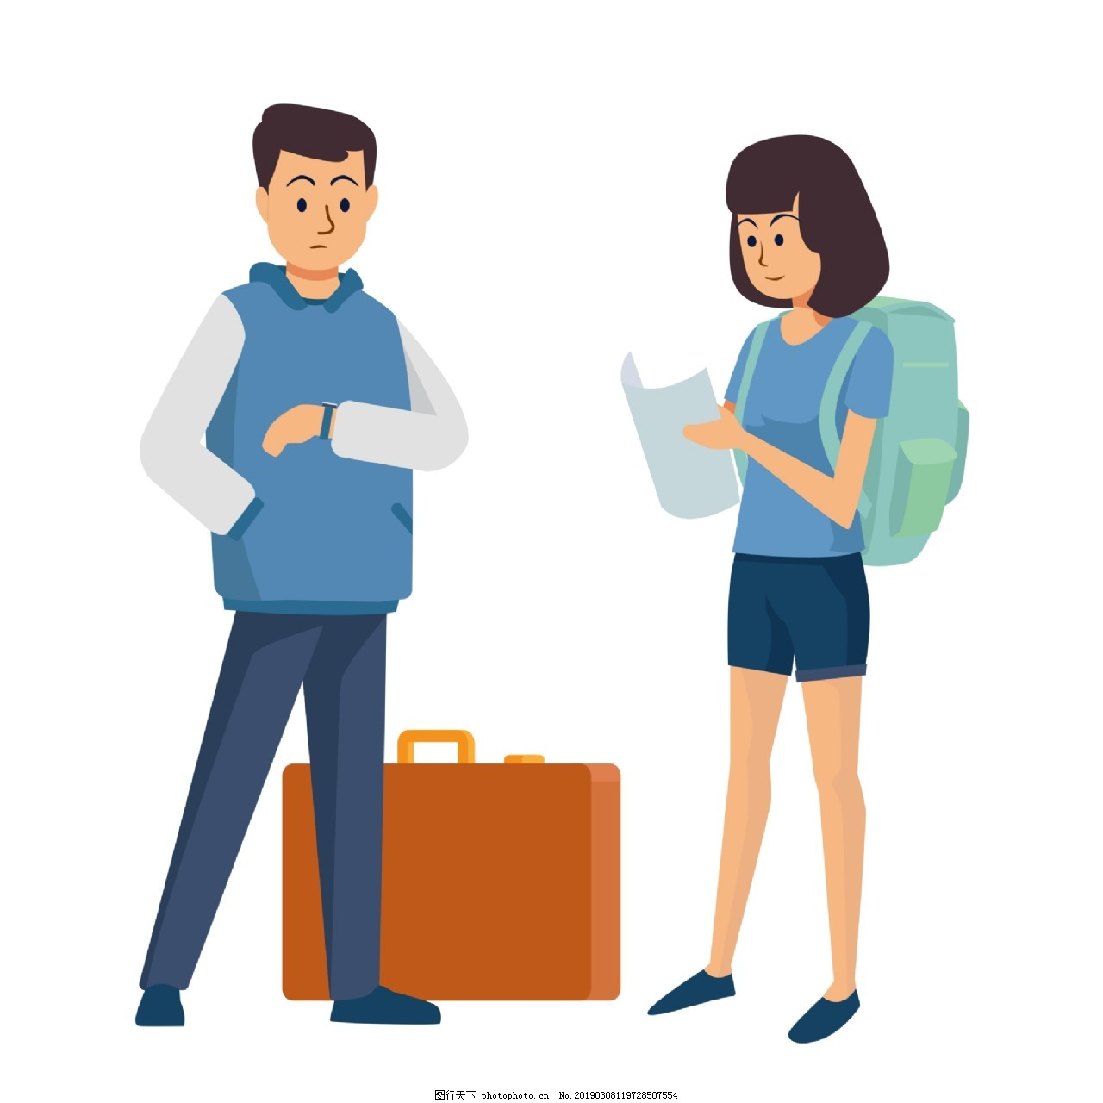
害.v
Hài
他老是迟到，害得大家都得等他
Notes:
1

Slide 12
害.v
他不小心把咖啡打翻了，害电脑坏掉了
Notes:
1

Slide 13
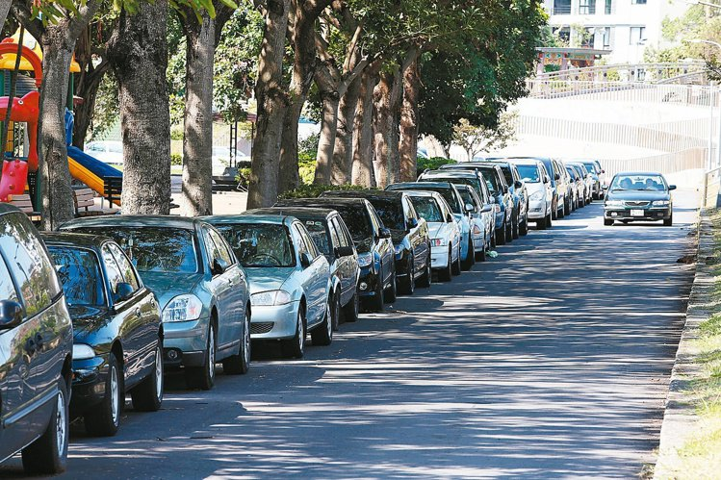
害.v
他早上找不到地方停车，害他上班迟到了
Notes:
1

Slide 14
你老是因为什么事情而迟到呢?
Notes:
1

Slide 15
以前有什么事害你迟到过呢?
Notes:
1

Slide 16
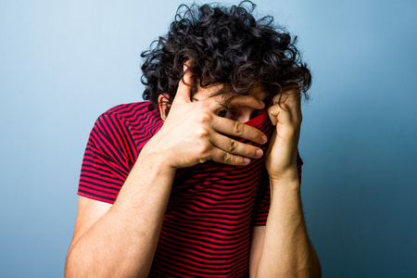
敢.V
Gǎn
他不敢看这部电影
Notes:
1

Slide 17
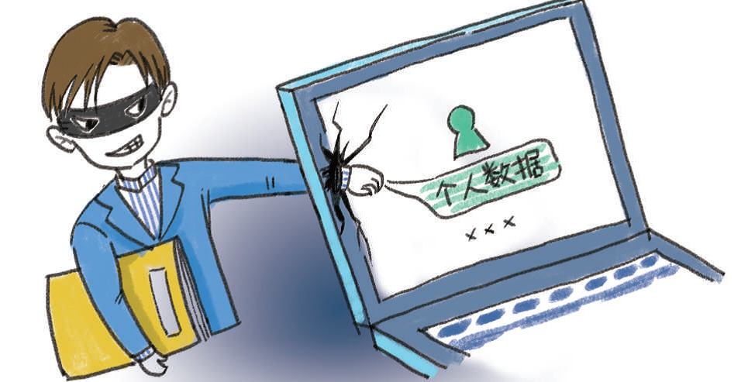
敢.V
他为了下载免费游戏，下载了一个软件，害他电脑里的资料都被别人偷走了，他知道后说下次不敢了
Notes:
1

Slide 18
你不敢做什么事情呢?
Notes:
1

Slide 19
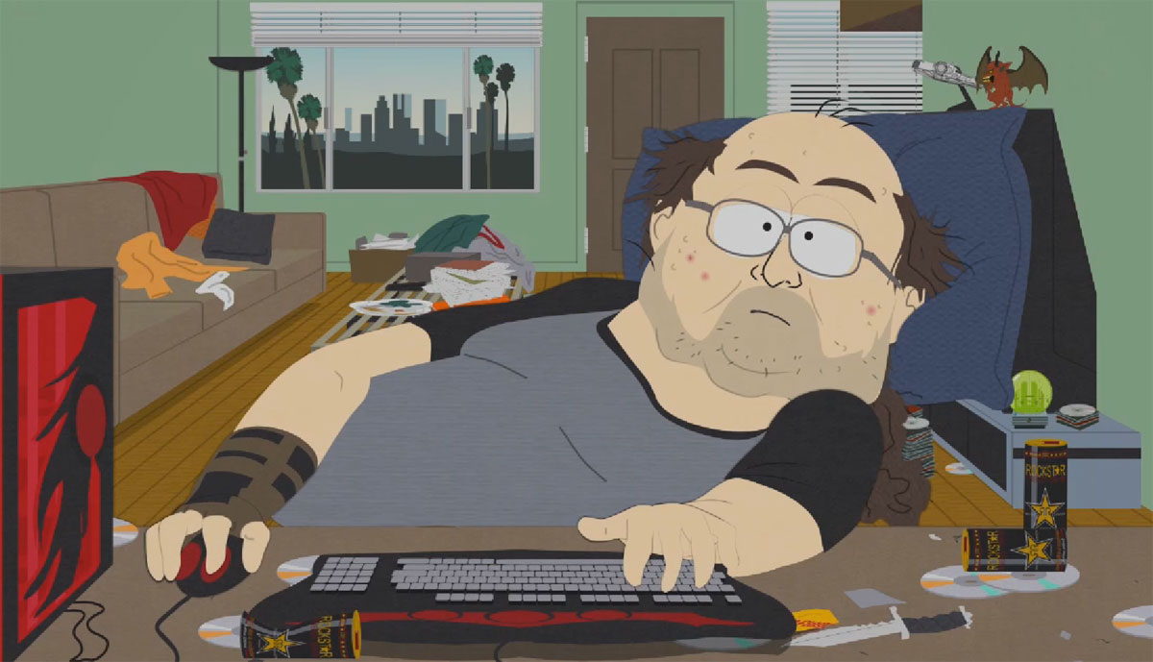
几乎.ADV
Jīhū
他几乎整天都在玩电脑
Notes:
1

Slide 20
几乎.ADV
他星期六一整天几乎都会用来看书，到晚上才会做其他事情
Notes:
1

Slide 21
待.V
Dài
他几乎整天都待在家里玩电脑，都没有出过房间
Notes:
1

Slide 22
待.V
他星期六早上会去图书馆，然后一整天几乎都会待在那里看书，到晚上才回家
Notes:
1

Slide 23
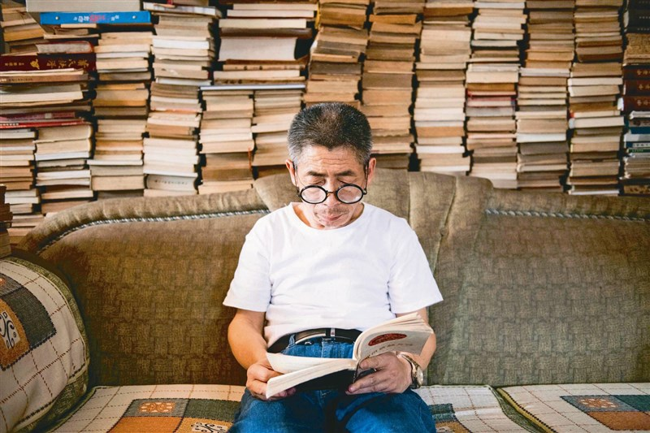
屋子.ADV
wūzi
他的屋子放满了他买回来的书
Notes:
1

Slide 24
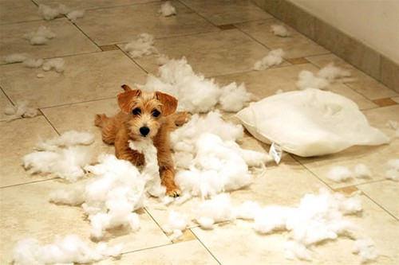
屋子.ADV
他第一次让狗待在屋子里，他下次不敢了
Notes:
1

Slide 25
你有做什么事情几乎在屋子里待一整天过呢?
Notes:
1

Slide 26
上瘾.VO
Shàng yǐn
他玩游戏玩上瘾了，几乎一整个周末都待在电脑前，没走开过
Notes:
1

Slide 27
上瘾.VO
他唱歌唱上瘾了，每个星期都约朋友去卡拉ok唱歌
Notes:
1

Slide 28
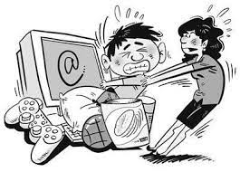
严重.VO
Yánzhòng
他玩游戏严重上瘾，几乎把时间都用在玩电脑上了，他的爸妈很担心
Notes:
1

Slide 29
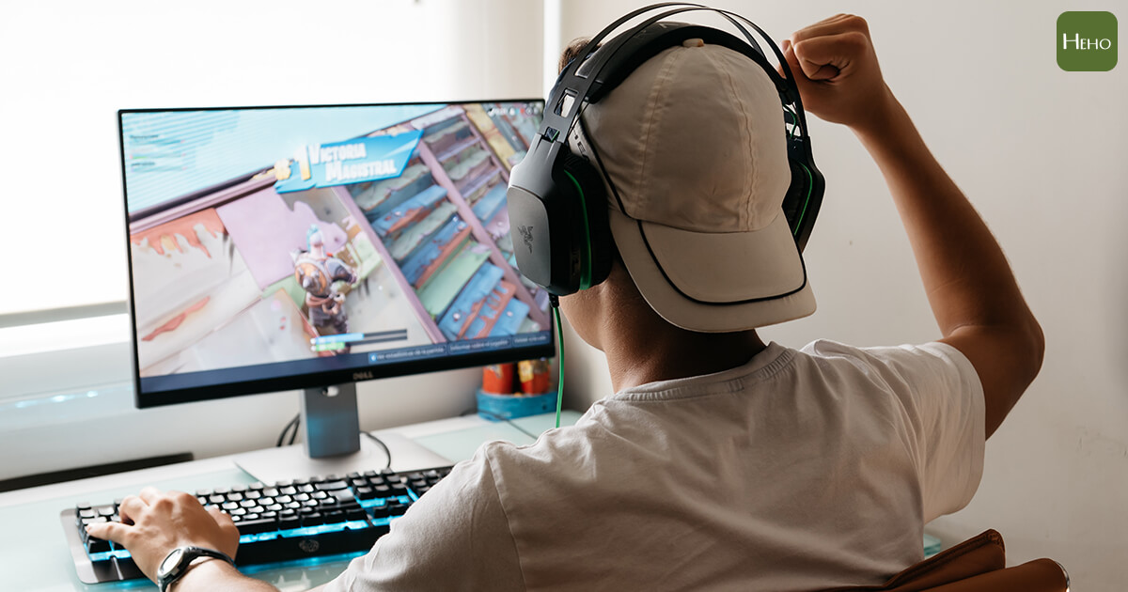
严重.VO
他觉得自己电脑上瘾没那么严重。
Notes:
1

Slide 30
你觉得自己有对什么事情上瘾吗?
Notes:
1

Slide 31
你觉得喜欢到什么样子算是上瘾呢?

Slide 32
时代.N
Shídài
他觉得现在是网络时代，什么事情都要靠网络才能完成
Notes:
1

Slide 33
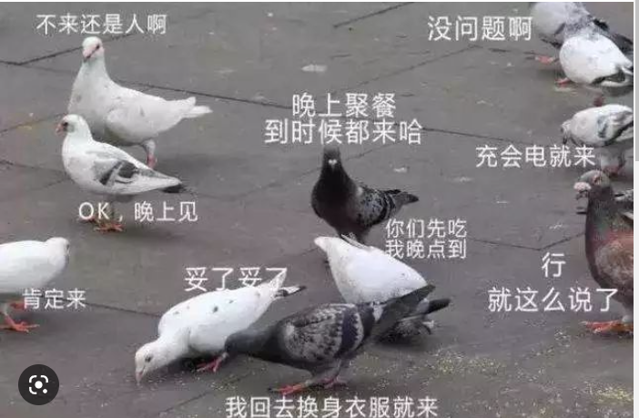
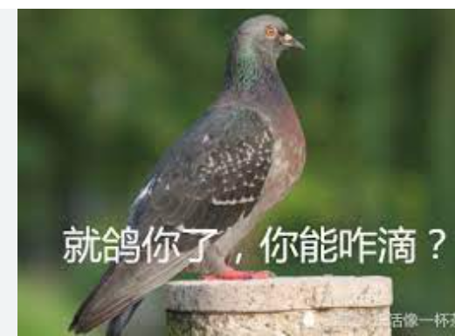
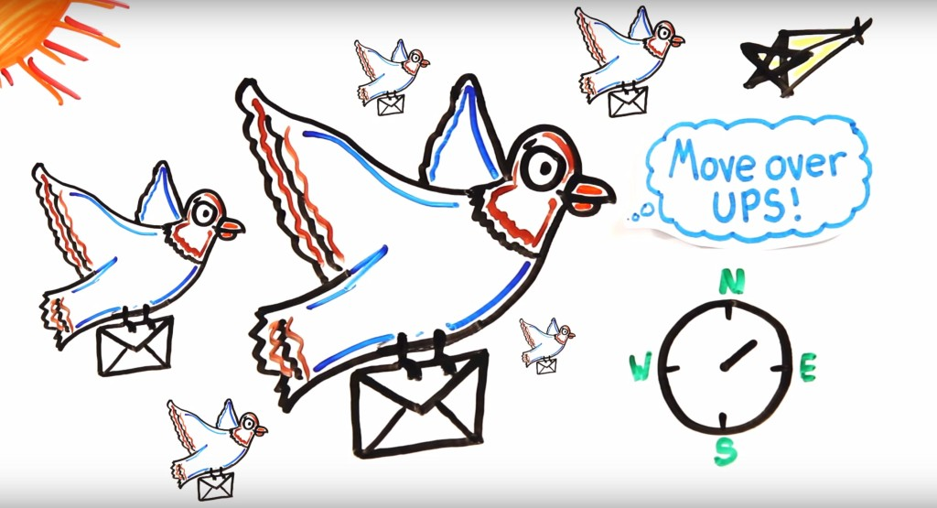
时代.N
在以前没有网络的时代，很多事情都很不方便
鸽子
信鸽
Notes:
1

Slide 34
重要.ADJ
Zhòngyào
对他来说，最重要的东西就是自己的家人
Notes:
1

Slide 35
重要.ADJ
他觉得网络是这个时代最重要的发明
Notes:
1

Slide 36
你觉得这个时代最重要的发明是什么?

Slide 37
好 as a Resultative Complement
他的作业做好了

Slide 38
好 as a Resultative Complement
他买好菜了，等等就能做饭了

Slide 39
好 as a Resultative Complement
他跟朋友约好星期六一起去卡拉ok

Slide 40
你觉得出去玩，衣食住行什么最重要?
吃好?玩好?住好?

Slide 41
帮助.V
Bāngzhù
他常常用网络帮助他写作业

Slide 42
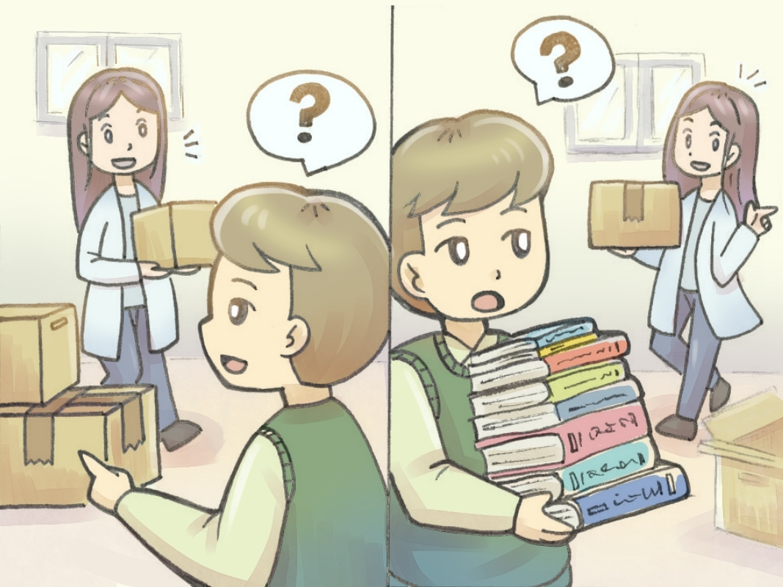
帮助.V
他很喜欢帮助其他人，他的朋友上星期就请他帮忙搬家

Slide 43
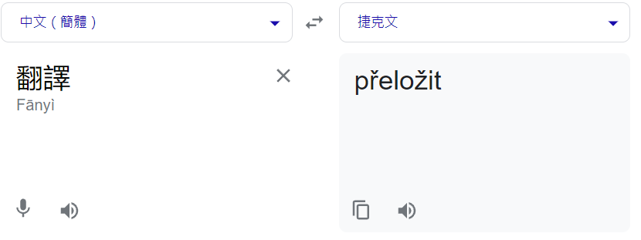
翻译.V
Fānyì
他在学语言的时候常常需要网络帮忙翻译

Slide 44
翻译.V
他和好几位帮助他的教授一起，把这本书翻译成英文

Slide 45
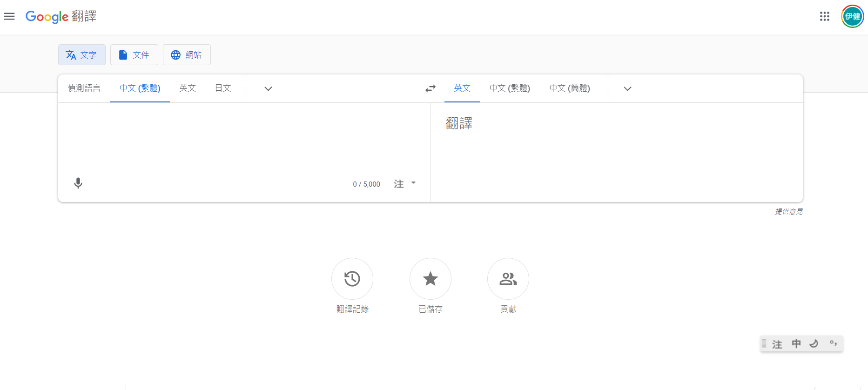
翻译.N
这个网站的翻译在很多时候都是对的，但有的时候会翻译错

Slide 46
翻译.N
这本书的中文翻译，翻译____很好
1.得 2.的 3.地

Slide 47
你平时会用哪一个网站帮助你翻译中文呢?

Slide 48
价格.N
Jiàgé
他的本科是经济系，现在学到怎么写一个让客人想要买的价格

Slide 49
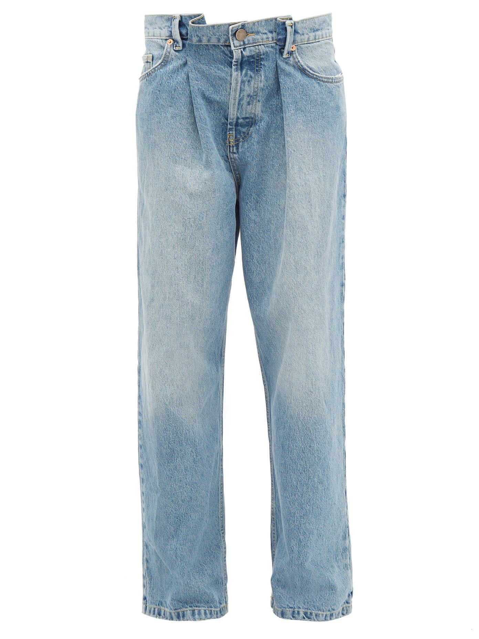
价格.N
这条牛仔裤的价格很高，我不想买

Slide 50
免费.V
Miǎnfèi
因为网络的诞生，很多音乐免费了，不必花钱就能听

Slide 51
免费.V
在网络时代，学习免费了，很多的资料都能在网络上找到

Slide 52
在买衣服的时候，什么样的价格会吸引你?

Slide 53
你最希望什么东西免费呢?

Slide 54
感觉.V
Gǎnjué
他今天早上起床后，感觉天气变冷了

Slide 55
感觉.V
圣诞节放假的时候，没有上课、没有工作，
早上起床感觉超好

Slide 56
感觉.N
他很在乎女友的感觉，从来不会让她不开心

Slide 57
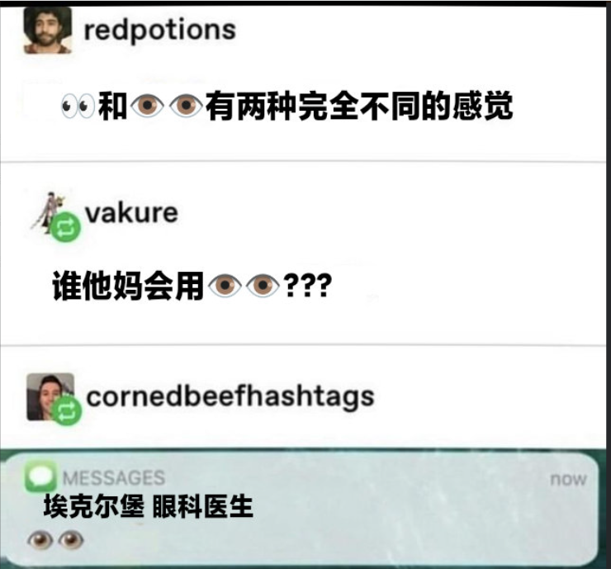
感觉.N

Slide 58
开玩笑.VO
Kāi wánxiào
他不喜欢跟她开玩笑，感觉她太认真了，听不懂玩笑

Slide 59
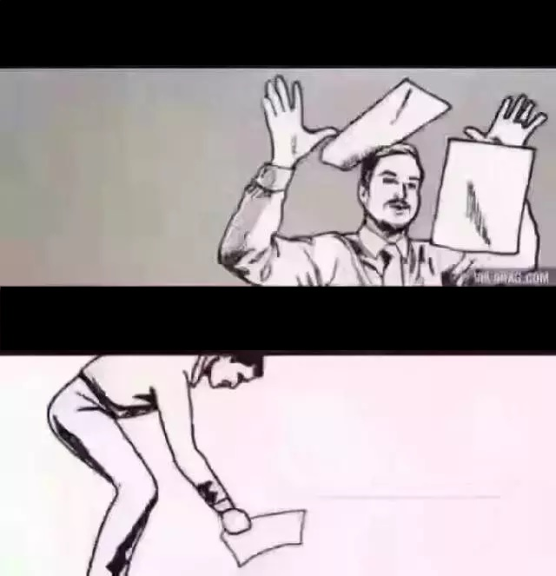
开玩笑.VO
我不想读书了!!!!
我开玩笑的…我还要毕业

Slide 60
你不喜欢跟谁开玩笑?为什么不喜欢?
因为感觉……

Slide 61
